Slide 1
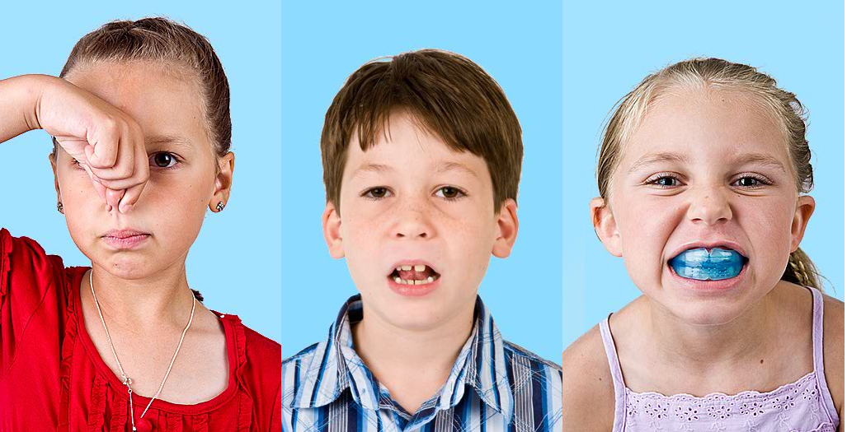
Методы и инструменты коррекции миофункциональных нарушений
Подготовил:
Учитель-логопед
Шварёва Ю.Ю.

Slide 2
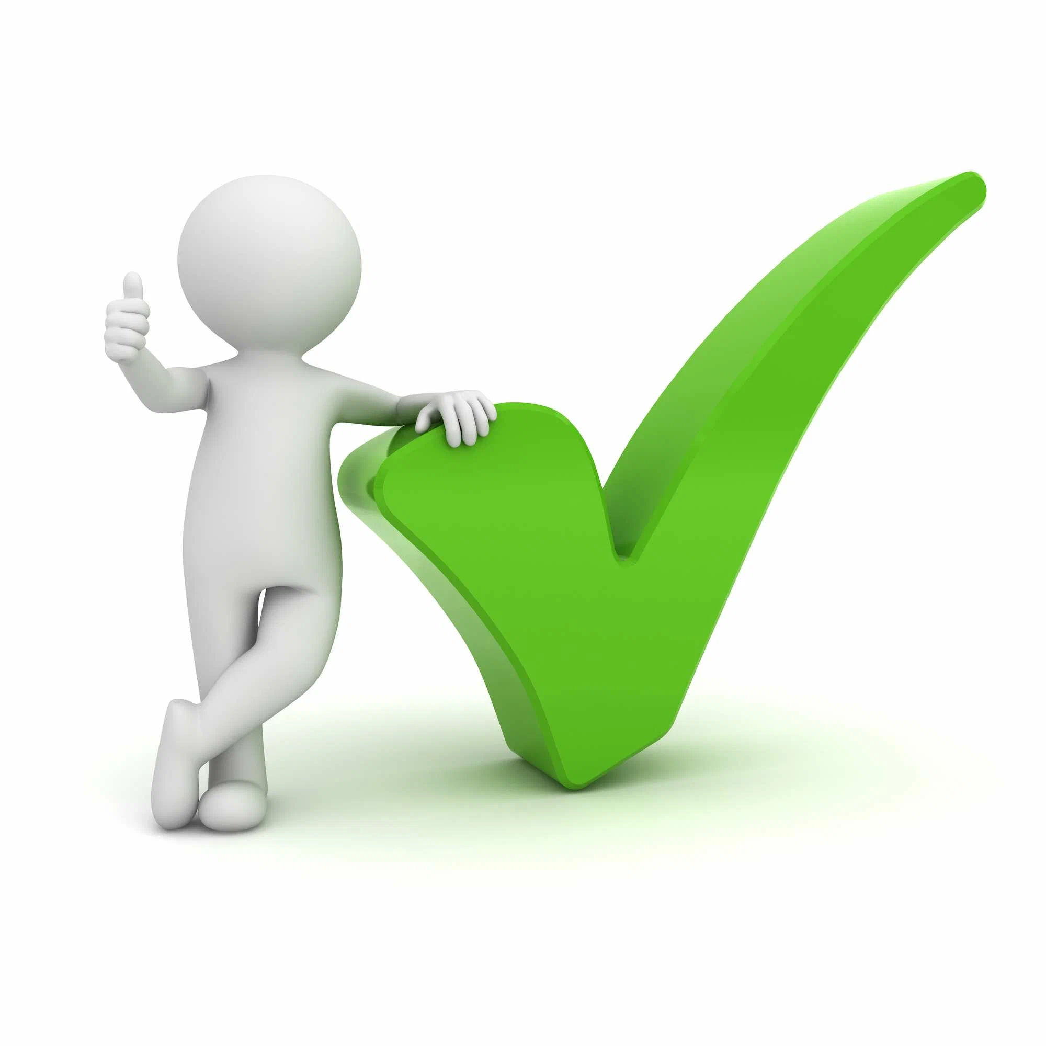
1.Миотерапия
Миотерапия представляет собой совокупность методов, направленных на устранение дисбаланса в мышцах лица и ротовой полости, обеспечивающих нормальное функционирование речевых органов.
Основными методами являются:
Специальные упражнения для укрепления мышц языка, губ и щек.
Используются тренажеры (логопедические зонды, пластиковые шпатели, резиновые кольца и мячики).
Техники массажа (классический ручной массаж, точечный массаж, вибромассаж).
Преимущества миотерапии:
Простота реализации.
Возможность интеграции в повседневную жизнь ребёнка.
Минимальные затраты финансовых ресурсов.
Высокая эффективность при регулярном выполнении упражнений.

Slide 3
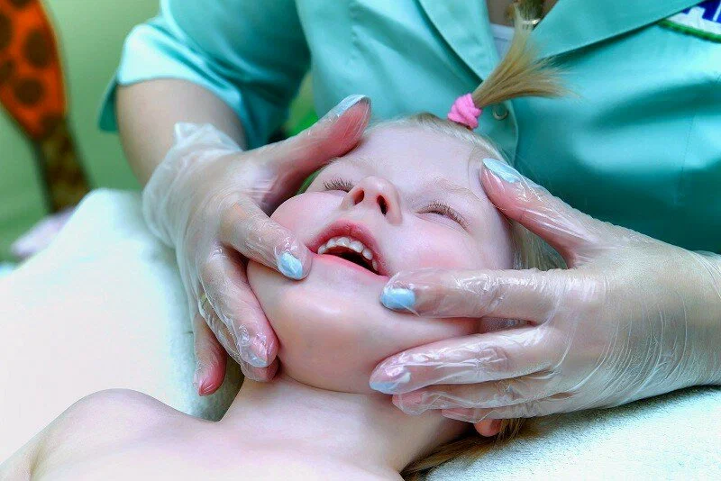
2.Логопедический массаж
Представляет собой воздействие руками или специальными инструментами на мышцы языка, щек, губ и гортани.
Его цель – нормализовать мышечный тонус, активизировать кровообращение и подготовить органы речи к полноценной работе.

Slide 4
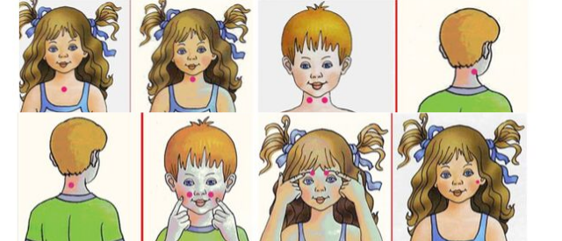
3. Самомассаж лица и шеи
Поглаживания
Растирание
Разминание
Поколачивания
Вибрация
Давящие воздействия
Стретчинговые упражнения
Специальные комплексы упражнений

Slide 5
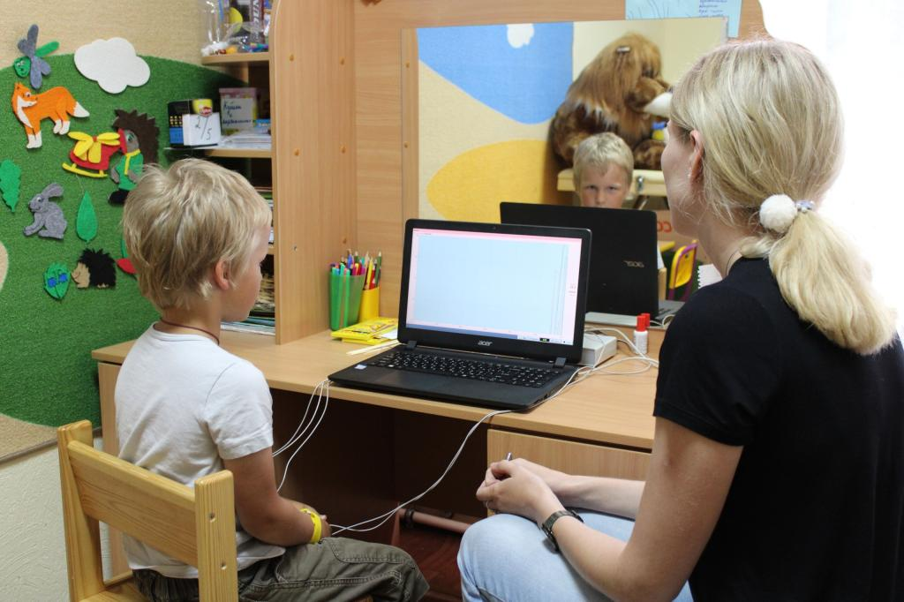
4. Биологическая обратная связь (BOS)
Как работает BOS в логопедической практике? Процесс BOS включает следующие шаги:
1. Установка датчиков: Сначала специалист устанавливает датчики на кожу ребёнка, регистрирующие электрическую активность мышц, частоту пульса, температуру кожи и другие показатели.
2. Отображение сигнала: Полученная информация преобразуется компьютером и выводится на экран в понятной форме (графики, анимация, звуки).
3. Обратная связь: Ребенок видит или слышит сигналы, отражающие состояние его организма, и учится менять их осознанно.
4. Закрепление навыков: Постепенно приобретаемые умения переносятся в реальную жизнь вне кабинета логопеда.

Slide 6
5. Различные разновидности гимнастики
Артикуляционная гимнастика и Миогимнастика
Основные отличия
Признак | Артикуляционная гимнастика | Миогимнастика
Главная цель | Постановка и исправление произношения звуков | Коррекция нарушений прикуса и зубочелюстной системы
Фокус работы | Мышцы, непосредственно участвующие в артикуляции (язык, губы) | Вся миофункциональная система (мышцы лица, шеи, челюстей)
Связь с другими системами | Работает на уровне фонетики и дикции | Включает в себя глотание, дыхание, положение языка и челюстей
Применение | Чаще логопедическая практика | Чаще ортодонтическая и логопедическая практика

Slide 7
Примеры упражнений
Развитие круговой мышцы рта.
1) Ребёнок смыкает губы и надувает щёки, после чего прижимает к щекам кулаки и медленно выдавливает воздух через сжатые губы (2 варианта выдоха – через центр губ и через углы губ).
2) При протрузии верхних фронтальных зубов ребёнок надувает воздух под верхнюю губу, при мезиальном прикусе – под нижнюю.
3) Накусывание верхней губы при дистальном прикусе и нижней губы при мезиальном прикусе.
4) Ребёнок вытягивает нижнюю губу и охватывает ею верхнюю губу, затем верхнею губой охватывает нижнюю.
Развитие мышц, регулирующих положение нижней челюсти.
1) При дистальном прикусе ребёнок медленно выдвигает нижнюю челюсть вперёд до тех пор, пока режущие края нижних резцов не установятся впереди верхних. В таком положении нижняя челюсть удерживается около 10 сек, затем медленно устанавливается в исходное положение. То же упражнение ребёнок выполняет с поворотом головы сначала вправо, а затем влево.
2) При мезиальном прикусе ребёнок открывает рот и медленно закрывает его, смещая нижнюю челюсть назад и устанавливает передние зубы в краевом смыкании. Такое положение удерживается в течение 4-8 сек. Облегчённый вариант выполнения упражнения – движение челюсти с запрокидыванием головы назад.

Slide 8
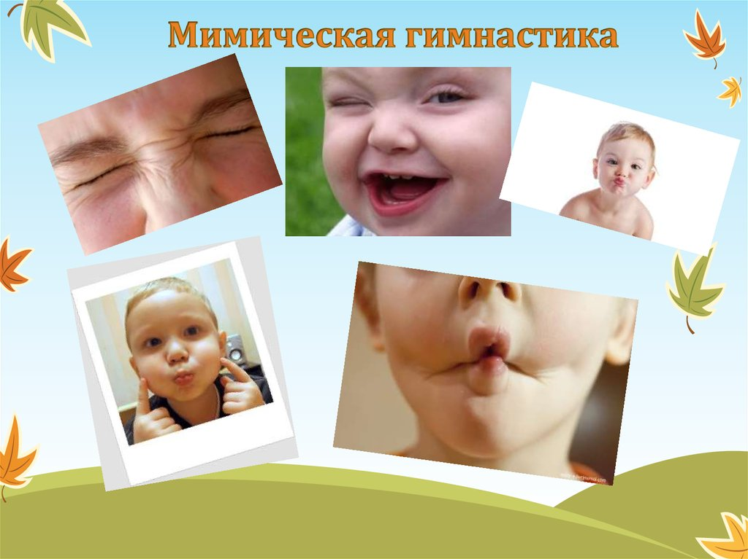
6. Мимическая гимнастика
Целью мимической гимнастики является восстановление правильного функционирования мышц лица и полости рта, улучшение координации движений и укрепление мышечного аппарата. Регулярные упражнения помогают нормализовать положение языка, улучшить процесс дыхания и глотания, а также предотвратить дальнейшее развитие зубочелюстных аномалий.
Некоторые упражнения:
Растянуть уголки рта в стороны (в улыбку) и расслабить.
Нахмурить брови, расслабить.
Поднять брови, расслабить.
Прищурить один глаз, затем другой.
Зажмурить глаза, расслабить.
Надуть щёки, втянуть щёки, перекачивать воздух из одной щеки в другую, как при полоскании.

Slide 9
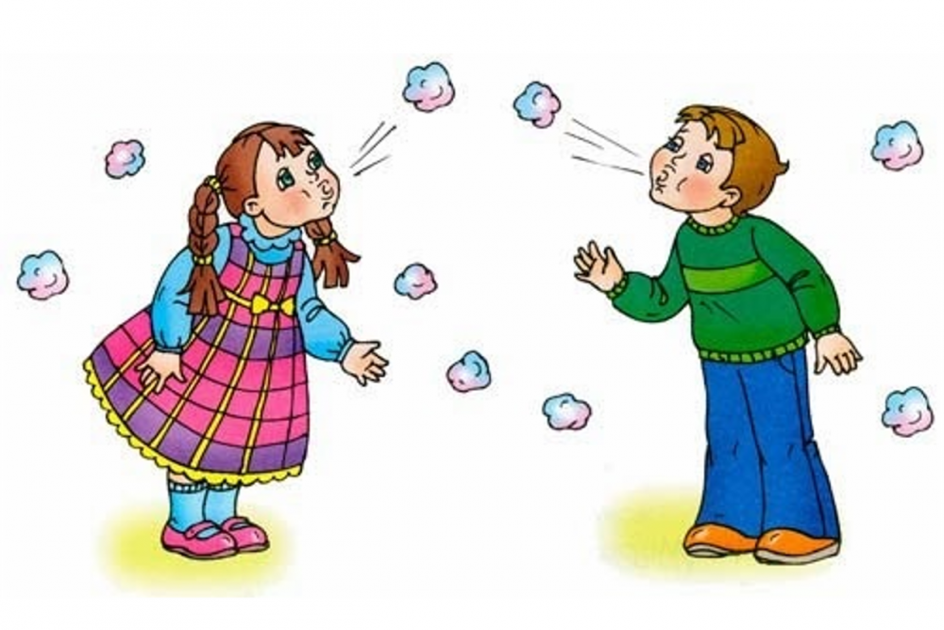
7. Дыхательная гимнастика
Дыхательные гимнастики широко применяются в комплексной терапии миофункциональных нарушений, поскольку правильная техника дыхания способствует улучшению функций дыхательных путей, укреплению диафрагмы и нормализации общего самочувствия.
1. Плечи поднять – вдох, опустить – выдох.
2. Свести лопатки – вдох, развести – выдох.
3. Правое плечо поднять – вдох, опустить – выдох. С левым плечом сделать то же самое.
4. Наклон вправо – вдох, выпрямиться – выдох. С левой стороной сделать то же самое.
5. Скручивание вправо – вдох, исходное положение – выдох. То же самое с левой стороной (ноги от пола не отрываются, таз неподвижен).

Slide 10
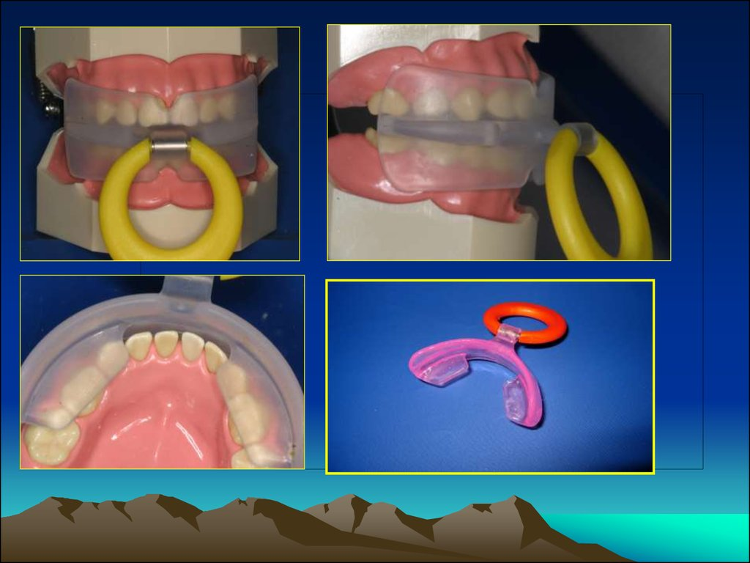
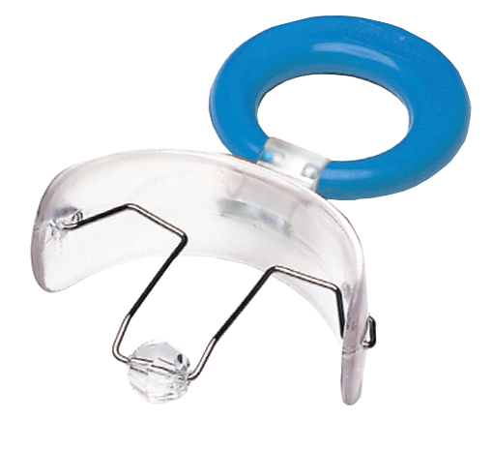
8. Вестибулярные пластинки и трейнеры
Вестибулярные пластинки были разработаны профессором Р. Хинцем.
С их помощью решаются основные задачи: устраняется зубочелюстная аномалия, и создаются условия для коррекции звукопроизношения.

Slide 11
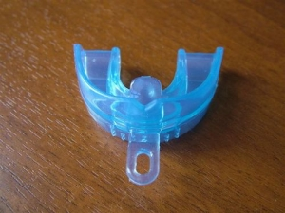
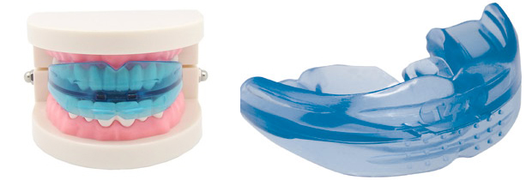
Трейнеры
Эти аппараты также предназначены для исправления ротового дыхания, при прокладывании языка между зубами и неправильном глотании, подходят для коррекции глубокого, открытого прикуса, скученности зубов и, соответственно, на этом фоне - нормализации произношения звуков.

